Slide 1



Hệ trục tọa độ
Thứ ba ngày 15 tháng 11 năm 2022
TOÁN
TRỪ HAI SỐ THẬP PHÂN
HÌNH HỌC 10

Slide 2




KHỞI ĐỘNG

Slide 3



Khởi động
Trò chơi
Ong đi tìm mật
12,7 + 5,8 + 1,3
11
A
2
2,56 + 2,7 + 1,44
6,7
1
B
5 giây
1 giây
3 giây
2 giây
20 giây
60 giây
bắt đầu
40 giây
Hết giờ
4 giây
19,8
0,28 + 0,72 + 10
C
3

Slide 4

Thứ ba ngày 15 tháng 11 năm 2022
Toán
Tiết 52. Trừ hai số thập phân

Slide 5

1. Lý thuyết

Slide 6
a) Ví dụ 1: Đường gấp khúc ABC dài 4,29 m, trong đó đoạn thẳng AB dài 1,84 m. Hỏi đoạn thẳng BC dài bao nhiêu mét ?
.
.
.
C
4,29 m
A
B
1,84m
?m

Slide 7
a) Ví dụ 1: Đường gấp khúc ABC dài 4,29 m, trong đó đoạn thẳng AB dài 1,84 m. Hỏi đoạn thẳng BC dài bao nhiêu mét ?
Ta phải thực hiện phép trừ: 4,29 – 1,84 = ? (m)
Ta có:
4,29m
= 429cm
4 2 9
1,84m
= 184cm
1 8 4
2
5
(cm)
4
Vậy: 4,29 – 1,84 = 2,45 (m)
245cm = 2,45m

Slide 8
1.Ví dụ 1:
Bước 1: Đặt tính
4 , 2 9
Bước 2: Thực hiện như trừ các số tự nhiên
1 , 8 4
Bước 3: Viết dấu phẩy ở hiệu thẳng cột với các dấu phẩy của số bị trừ và số trừ.
2
,
4
5

Slide 9

2
6
,
5
4
Ví dụ 2: 45,8 – 19, 26 = ?
Ta coi số: 45,8 = 45,8
0
45,80
-
19,26
Chú ý: Nếu số chữ số ở phần thập phân của số bị trừ ít hơn số chữ số ở phần thập phân của số trừ, thì ta có thể viết thêm chữ số 0 vào bên phải phần thập phân của số bị trừ, rồi trừ như trừ các số tự nhiên.
Notes:
9

Slide 10

SƠ ĐỒ
Trừ hai số thập phân
Viết số trừ dưới số
bị trừ sao cho các chữ
số ở cùng một hàng
đặt thẳng cột với nhau.
Viết dấu phẩy ở hiệu
thẳng cột với các dấu
phẩy của số bị trừ
và số trừ.
Trừ như
trừ các
số tự nhiên

Slide 11
*Quy tắc: Muốn trừ một số thập phân cho một số thập phân ta làm như sau:
  - Viết số trừ dưới số bị trừ sao cho các chữ số ở cùng một hàng đặt thẳng cột với nhau.
- Trừ như trừ các số tự nhiên.
- Viết dấu phẩy ở hiệu thẳng cột với các dấu phẩy của số bị trừ và số trừ.
Chú ý: Nếu số chữ số ở phần thập phân của số bị trừ ít hơn số chữ số ở phần thập phân của số trừ, thì ta có thể viết thêm một số thích hợp chữ số 0 vào bên phải phần thập phân của số bị trừ, rồi trừ như trừ các số tự nhiên.

Slide 12
2. LUYỆN TẬP

Slide 13
Toán
Trừ hai số thập phân
Bài 1: Tính:
68,4 25,7
b)
0
a)
46,8
9,34
42,7
37,46

Slide 14
Toán
Trừ hai số thập phân
Bài 2 Đặt tính rồi tính:
a) 72,1 – 30,4
b) 5,12 – 0,68
72,1
30,4
41,7
5,12
0,68
4,44

Slide 15
Bài 3.
Một thùng đựng 28,75 kg đường. Người ta lấy từ thùng đó ra 10,5 kg đường, sau đó lại lấy ra 8kg đường nữa. Hỏi trong thùng còn bao nhiêu ki lô gam đường ?
10,5kg
8kg
?kg
Tóm tắt
28,75 kg
Cách 1:
Bài giải:
Hoặc:
Số ki-lô-gam đường còn lại sau khi lấy lần thứ nhất là :
Số ki-lô-gam đường còn lại trong thùng là :
28,75 – 10,5 = 18,25 ( kg )
28,75 – 10,5 – 8 = 10,25 (kg)
Số ki-lô-gam đường còn lại trong thùng là :
Đáp số : 10,25 kg
18,25 – 8 = 10,25 (kg)
Đáp số : 10,25 kg

Slide 16
Một thùng đựng 28,75 kg đường. Người ta lấy từ thùng đó ra 10,5 kg đường, sau đó lại lấy ra 8kg đường nữa. Hỏi trong thùng còn bao nhiêu ki lô gam đường ?
Bài 3.
Cách 2:
Bài giải:
Hoặc:
Số ki-lô-gam đường lấy ra tất cả là :
Số ki-lô-gam đường còn lại trong thùng là :
10,5 + 8 = 18,5 ( Kg )
Số ki-lô-gam đường còn lại trong thùng là :
28,75 – (10,5 + 8) = 10,25 (kg)
28,75 – 18,5 = 10,25 (kg)
Đáp số : 10,25 kg
Đáp số : 10,25 kg

Slide 17
3. VẬN DỤNG

Slide 18


3. Vân dụng
TRÒ CHƠI
“Ai nhanh - Ai đúng”

Slide 19

Chọn đúng (Đ), chọn sai (S)
12,9
9,7
3,2
Đ
HÕt giê
0
1
2
3
4
5
6
7
8
9
10

Slide 20
Chọn đúng (Đ), chọn sai (S)
15,68
8,6
7,02
S
HÕt giê
2
3
4
5
6
7
8
9
10
0
1

Slide 21
Chọn đúng (Đ), chọn sai (S)
100
5,4
5,6
S
HÕt giê
0
1
2
3
4
5
6
7
8
9
10

Slide 22





HOẠT ĐỘNG NỐI TIẾP
3,76
7,9
3,85
ong tìm hoa
6,54
3,51
0,75

Slide 23
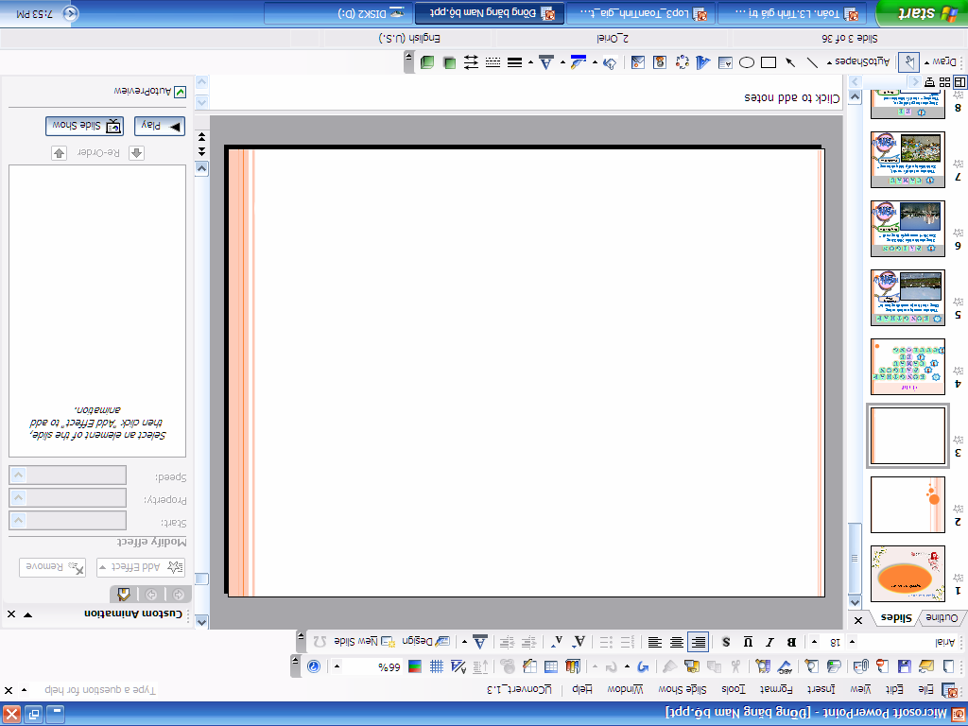
5,32 – 1,47
23,45 – 22,7
1
3
3,76
7,9
3,85
7,34 – 0,8
49 – 45,49
6,54
2
4
3,51
46,9 - 39
0,75
5

Slide 24
Các bạn lớp 5 giỏi quá!
Các bạn
làm bài rất tốt

Slide 25

Tiết học kết thúc
CẢM ƠN QUÝ THẦY CÔ VÀ CÁC EM

Slide 26
Chọn đúng (Đ), chọn sai (S)
100
5,4
5,6
0
1
2
3
4
5
6
7
8
9
10
S
HÕt giê

Slide 27
Chọn đúng (Đ), chọn sai (S)
100
5,4
5,6
S
HÕt giê
0
1
2
3
4
5
6
7
8
9
10

Slide 28
Thứ ba ngày 16 tháng 11 năm 2021
Toán
Trừ hai số thập phân
1. Lý thuyết
a) Ví dụ 1: Đường gấp khúc ABC dài 4,29 m, trong đó đoạn thẳng AB dài 1,84 m. Hỏi đoạn thẳng BC dài bao nhiêu mét ?
A
1,84m
.
4,29 m
.
B
?m
C
.

Slide 29
Thứ ba ngày 16 tháng 11 năm 2021
Toán
Trừ hai số thập phân
1. Lý thuyết
a) Ví dụ 1: Đường gấp khúc ABC dài 4,29 m, trong đó đoạn thẳng AB dài 1,84 m. Hỏi đoạn thẳng BC dài bao nhiêu mét ?
.
.
.
C
4,29 m
A
B
1,84m
?m

Slide 30
Thứ ba ngày 16 tháng 11 năm 2021
Toán
Trừ hai số thập phân
a) Ví dụ 1: Đường gấp khúc ABC dài 4,29 m, trong đó đoạn thẳng AB dài 1,84 m. Hỏi đoạn thẳng BC dài bao nhiêu mét ?
Ta có:
Vậy: 4,29 – 1,84 = 2,45 (m)
Ta phải thực hiện phép trừ: 4,29 – 1,84 = ? (m)
4,29m
1,84m
= 429cm
= 184cm
245cm = 2,45m
4 2 9
1 8 4
2
4
5
(cm)

Slide 31
Thứ ba ngày 16 tháng 11 năm 2021
Toán
Trừ hai số thập phân
a) Ví dụ 1: Đường gấp khúc ABC dài 4,29 m, trong đó đoạn thẳng AB dài 1,84 m. Hỏi đoạn thẳng BC dài bao nhiêu mét ?
Ta phải thực hiện phép trừ: 4,29 – 1,84 = ? (m)
Ta có:
4,29m
= 429cm
4 2 9
1,84m
= 184cm
1 8 4
2
5
(cm)
4
Vậy: 4,29 – 1,84 = 2,45 (m)
245cm = 2,45m

Slide 32
Thứ ba ngày 16 tháng 11 năm 2021
Toán
Trừ hai số thập phân
1.Ví dụ 1:
2
4 , 2 9
1 , 8 4
,
4
5
Bước 3: Viết dấu phẩy ở hiệu thẳng cột với các dấu phẩy của số bị trừ và số trừ.
Bước 1: Đặt tính
Bước 2: Thực hiện như trừ các số tự nhiên

Slide 33
Thứ ba ngày 16 tháng 11 năm 2021
Toán
Trừ hai số thập phân
1.Ví dụ 1:
Bước 1: Đặt tính
4 , 2 9
Bước 2: Thực hiện như trừ các số tự nhiên
1 , 8 4
Bước 3: Viết dấu phẩy ở hiệu thẳng cột với các dấu phẩy của số bị trừ và số trừ.
2
,
4
5

Slide 34
2
6
,
5
4
Toán
Trừ hai số thập phân
Chú ý: Nếu số chữ số ở phần thập phân của số bị trừ ít hơn số chữ số ở phần thập phân của số trừ, thì ta có thể viết thêm chữ số 0 vào bên phải phần thập phân của số bị trừ, rồi trừ như trừ các số tự nhiên.
Ta coi số: 45,8 = 45,8
-
19,26
45,80
0
Notes:
34

Slide 35
2
6
,
5
4
Toán
Trừ hai số thập phân
Ví dụ 2: 45,8 – 19, 26 = ?
Ta coi số: 45,8 = 45,8
0
45,80
-
19,26
Chú ý: Nếu số chữ số ở phần thập phân của số bị trừ ít hơn số chữ số ở phần thập phân của số trừ, thì ta có thể viết thêm chữ số 0 vào bên phải phần thập phân của số bị trừ, rồi trừ như trừ các số tự nhiên.
Notes:
35

Slide 36
SƠ ĐỒ
Viết số trừ dưới số
bị trừ sao cho các chữ
số ở cùng một hàng
đặt thẳng cột với nhau.
Trừ hai số thập phân
Trừ như
trừ các
số tự nhiên
Viết dấu phẩy ở hiệu
thẳng cột với các dấu
phẩy của số bị trừ
và số trừ.

Slide 37
SƠ ĐỒ
Trừ hai số thập phân
Viết số trừ dưới số
bị trừ sao cho các chữ
số ở cùng một hàng
đặt thẳng cột với nhau.
Viết dấu phẩy ở hiệu
thẳng cột với các dấu
phẩy của số bị trừ
và số trừ.
Trừ như
trừ các
số tự nhiên

Slide 38
*Quy tắc: Muốn trừ một số thập phân cho một số thập phân ta làm như sau:
  - Viết số trừ dưới số bị trừ sao cho các chữ số ở cùng một hàng đặt thẳng cột với nhau.
Chú ý: Nếu số chữ số ở phần thập phân của số bị trừ ít hơn số chữ số ở phần thập phân của số trừ, thì ta có thể viết thêm một số thích hợp chữ số 0 vào bên phải phần thập phân của số bị trừ, rồi trừ như trừ các số tự nhiên.
- Trừ như trừ các số tự nhiên.
- Viết dấu phẩy ở hiệu thẳng cột với các dấu phẩy của số bị trừ và số trừ.

Slide 39
*Quy tắc: Muốn trừ một số thập phân cho một số thập phân ta làm như sau:
  - Viết số trừ dưới số bị trừ sao cho các chữ số ở cùng một hàng đặt thẳng cột với nhau.
- Trừ như trừ các số tự nhiên.
- Viết dấu phẩy ở hiệu thẳng cột với các dấu phẩy của số bị trừ và số trừ.
Chú ý: Nếu số chữ số ở phần thập phân của số bị trừ ít hơn số chữ số ở phần thập phân của số trừ, thì ta có thể viết thêm một số thích hợp chữ số 0 vào bên phải phần thập phân của số bị trừ, rồi trừ như trừ các số tự nhiên.

Slide 40

Toán
Trừ hai số thập phân
Bài 1: Tính:
a)
42,7
68,4 25,7
b)
46,8
9,34
37,46
0

Slide 41
Toán
Trừ hai số thập phân
Bài 1: Tính:
68,4 25,7
b)
0
a)
46,8
9,34
42,7
37,46

Slide 42

Toán
Trừ hai số thập phân
Bài 2 Đặt tính rồi tính:
a) 72,1 – 30,4
72,1
30,4
41,7
5,12
0,68
4,44
b) 5,12 – 0,68

Slide 43
Toán
Trừ hai số thập phân
Bài 2 Đặt tính rồi tính:
a) 72,1 – 30,4
b) 5,12 – 0,68
72,1
30,4
41,7
5,12
0,68
4,44

Slide 44
Bài 3.
Một thùng đựng 28,75 kg đường. Người ta lấy từ thùng đó ra 10,5 kg đường, sau đó lại lấy ra 8kg đường nữa. Hỏi trong thùng còn bao nhiêu ki lô gam đường ?
Số ki-lô-gam đường còn lại sau khi lấy lần thứ nhất là :
Số ki-lô-gam đường còn lại trong thùng là :
28,75 – 10,5 = 18,25 ( kg )
Tóm tắt
18,25 – 8 = 10,25 (kg)
Cách 1:
Bài giải:
Đáp số : 10,25 kg
10,5kg
28,75 kg
8kg
Số ki-lô-gam đường còn lại trong thùng là :
28,75 – 10,5 – 8 = 10,25 (kg)
Hoặc:
?kg
Đáp số : 10,25 kg

Slide 45
Bài 3.
Một thùng đựng 28,75 kg đường. Người ta lấy từ thùng đó ra 10,5 kg đường, sau đó lại lấy ra 8kg đường nữa. Hỏi trong thùng còn bao nhiêu ki lô gam đường ?
10,5kg
8kg
?kg
Tóm tắt
28,75 kg
Cách 1:
Bài giải:
Hoặc:
Số ki-lô-gam đường còn lại sau khi lấy lần thứ nhất là :
Số ki-lô-gam đường còn lại trong thùng là :
28,75 – 10,5 = 18,25 ( kg )
28,75 – 10,5 – 8 = 10,25 (kg)
Số ki-lô-gam đường còn lại trong thùng là :
Đáp số : 10,25 kg
18,25 – 8 = 10,25 (kg)
Đáp số : 10,25 kg

Slide 46
Bài 3.
Một thùng đựng 28,75 kg đường. Người ta lấy từ thùng đó ra 10,5 kg đường, sau đó lại lấy ra 8kg đường nữa. Hỏi trong thùng còn bao nhiêu ki lô gam đường ?
Số ki-lô-gam đường còn lại trong thùng là :
Số ki-lô-gam đường lấy ra tất cả là :
10,5 + 8 = 18,5 ( Kg )
28,75 – 18,5 = 10,25 (kg)
Cách 2:
Đáp số : 10,25 kg
Bài giải:
Số ki-lô-gam đường còn lại trong thùng là :
28,75 – (10,5 + 8) = 10,25 (kg)
Hoặc:
Đáp số : 10,25 kg

Slide 47
Bài 3.
Một thùng đựng 28,75 kg đường. Người ta lấy từ thùng đó ra 10,5 kg đường, sau đó lại lấy ra 8kg đường nữa. Hỏi trong thùng còn bao nhiêu ki lô gam đường ?
Cách 2:
Bài giải:
Hoặc:
Số ki-lô-gam đường lấy ra tất cả là :
Số ki-lô-gam đường còn lại trong thùng là :
10,5 + 8 = 18,5 ( Kg )
Số ki-lô-gam đường còn lại trong thùng là :
28,75 – (10,5 + 8) = 10,25 (kg)
28,75 – 18,5 = 10,25 (kg)
Đáp số : 10,25 kg
Đáp số : 10,25 kg

Slide 48
3. Vân dụng
TRÒ CHƠI
“Ai nhanh - Ai đúng”

Slide 49
3. Vân dụng
TRÒ CHƠI
“Ai nhanh - Ai đúng”

